Slide 2
Intern Project AE
Isabelle D. Orlandi

Slide 3
Agenda
Resumo do projeto
Desenvolvimento e ferramentas utilizadas
Demonstração

Slide 4
Resumo
Projeto de um Gerador de Sinais desenvolvido no software LabVIEW
Requisitos iniciais (MVP-01)
Visualização de 4 tipos de forma de onda:
Onda Senoidal
Onda Quadrada
Onda Triangular
Onda Serrilhada

Slide 5

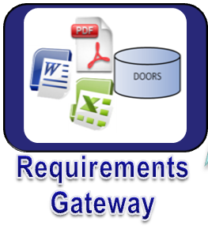

Desenvolvimento
Utilização das ferramentas
Programação
Requisitos do projeto na forma de User Stories.
Estruturada na forma de máquinas de estados.
Estados atuais:
Initialize;
Wait for event;
Stop;
Waveform;
Clean Graph.
Programação e Compilação
Gerenciamento de requisitos
do projeto
Gerenciamento de Código fonte

Slide 6
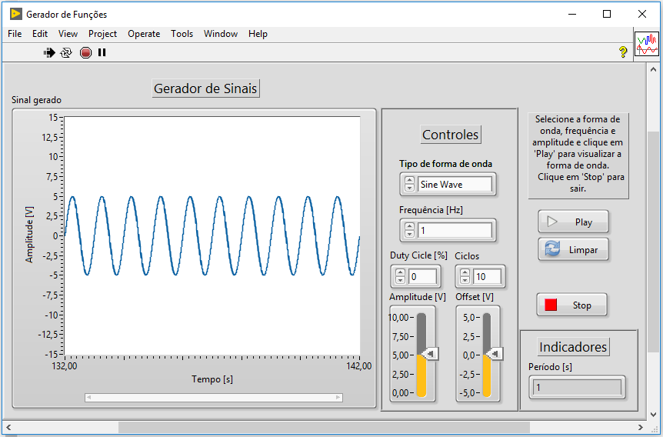
Demonstração - Interface

Slide 7
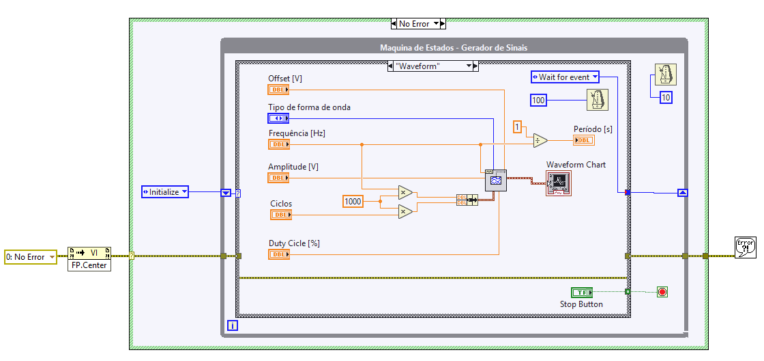
Demonstração - Código

Slide 8
Perguntas e Sugestões

